Slide 1
Jeg er . . .
Arne Skov
Formand for Repair Cafe Danmark
Frivillig fikser i 5-6 repair caféer

Slide 2
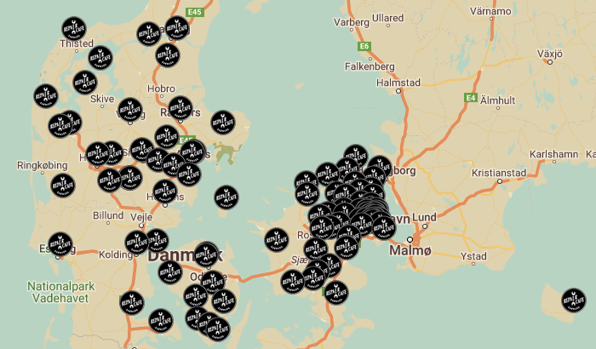
De lokale repair caféer er stort set selvbestemmende – ganske få centrale krav og megen central støtte

Slide 3
Repaircafé Danmark
Har eksisteret i Danmark siden 2013 – efter 5 år var der 6 caféer, nu er der over 120
Simpel målsætning om at det er bedre at bevare end at smide væk og det skal vi hjælpe hinanden med
To hovedområder: Tøj og elektronik/håndværktøj/mekanik og frem for alt: udbredelse af viden og tillid til reparation og egne evner
Frivilligt arbejde med en social dimension
Genbrugspladserne spares for affald og forbrugernes pengepung belastes mindre.
”Forbrugernes kollektive produktviden”
Støttes bl.a af LB-forsikring, nogle kommuner og diverse værktøjsfirmaer
PS: Vogt dig for efterligninger

Slide 4
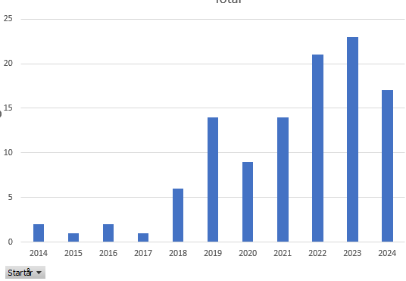
Repair Cafe Danmarks vækst
Oktober 2024: I alt 120 aktive repair caféer

Slide 5
Reparationer i 2023
100% succeser – heraf succes i form af fikset genstand: 78%

Slide 6
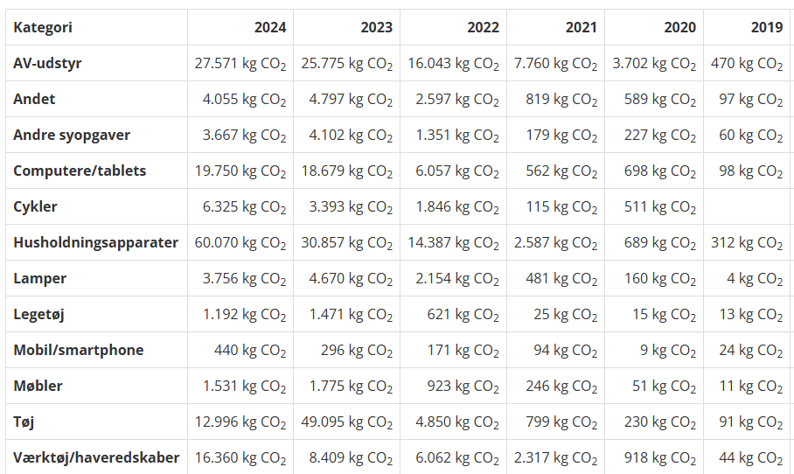
Løbende beregning af Co2 besparelse

Slide 7
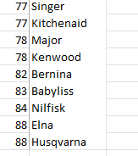
Dataindsamling afslører
Producenter som har lavet apparater, der ikke
Kunne repareres. Enten fordi de ikke kan adskilles
eller fordi reservedele ikke er tilgængelige.
Producenter med høj succesrate
Vi indsamler produktviden for at kunne dele den med andre:
Forbrugere, forhandlere, producenter og myndigheder.

Slide 8
Hvad så aalborg?

Slide 9
Behovet for at reparere
Hvert år smider vi danskere over 100.000 ton elektronikaffald ud
Ifølge SDU har de fundet at 42% af al elektronikaffald intet eller næsten intet fejler.
Hver gang vi kasserer et produkt koster det affaldsbehandling
Næsten hver gang kræver det brug af en tilsvarende ressourcemængde for at lave et nyt: Olie fra undergrunden til plastik og til energi, minearbejdere (også børn) i Afrika, ødelæggelse af landbrugsland i Sydamerika og flytning af byer i Sverige så jernmalmen kan udvindes

Slide 10
Lysten til at reparere
Positivt:
Affektionsværdi: Arvet efter bedstemor
Økonomi: Jeg er nødt til at prøve
Den gode opdragelse: For miljøets skyld
Negativt
Manglende viden
Nødvendigt specialværktøj
Manglende eller dyre reservedele
Konstruktionshindringer
Jeg fortjener en ny humpligyf

Slide 11
Reparation er (næsten) det bedst til ressourcebevaring

Slide 12
Bliv produktklog
Hvis vi kun læser prisskiltet så er det langt fra sikkert at vi kommer hjem med det bedste tilbud.
Vi har næsten kun ”det kloge valg” til at påvirke producenterne med – så lad os vise de producenter, der ikke tager hensyn til vores pengepung, klimaet og jordens ressourcer, at vi er klogere end som så!

Slide 13
Er det her noget jeg har brug for?
Det her er den svære del. For selvfølgelig bliver vi lykkeligere af at købe en ekstra stavblender. Engang imellem skal man spørge ”til gavn for hvem?”
Vi tror mere på H&Ms annoncer end på Greta Thunberg.
Gaver: Jeg elsker min datter – skal jeg vise det med en ekstra støvsuger eller med en tur til Vildmosen?
Valg af produkttype: Simpel eller kompliceret?

Slide 14
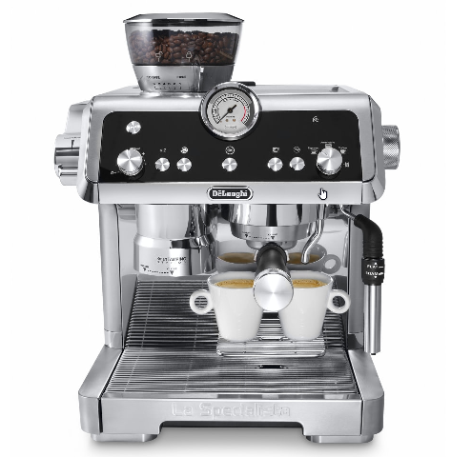
Produktvalg
En termokande + kaffefilter + vandkedel kan rundt regnet gå i stykker 1 sted: Kedlen kan blive utæt.
En filterkaffemaskine kan gå i stykker i varmelegemet, i termosikringen, i slangen fra vandbeholderen og i tilledningen: 4 steder.
Hvor mange steder kan en Delonghi kaffebrygger med indbygget kaffekværn og mælkeskummer gå i stykker?

Slide 15
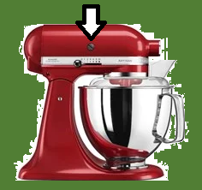
Produktvurdering
Prisen (er ikke alt)
Materialevalg: Metal eller plastik, vægt (En spritny symaskine med flest dele af plastik har ikke samme holdbarhed som en (repareret) gammel symaskine
Omfatter brugsanvisningen oplysninger om vedligehold?
Ser det ud til at den kan enkelt vedligeholdes (eller er almindeligt vedligehold blevet gjort til en reparation)
Er sliddele lavet af holdbart materiale?

Slide 16
Produktdesign til ressourcespild
Fyldt beholder til overskudsblæk – udskiftning burde være vedligehold:
De fleste forbrugere vil smide hele printeren væk –
Blot fordi der skal bruges en ny beholder til
overskudsblæk. Eller den gamle skal vaskes – se
cirklen øverst til venstre

Slide 17
Reparationsvenlighed
Findes der en serviceorganisation?
Kan der fås reservedele til den?
Hvad er prisen på reservedele?
Er der tilgængelige reparationsvejledninger
Er den samlet med nogenlunde almindelige skruer?
REPARATIONSINDEX

Slide 18
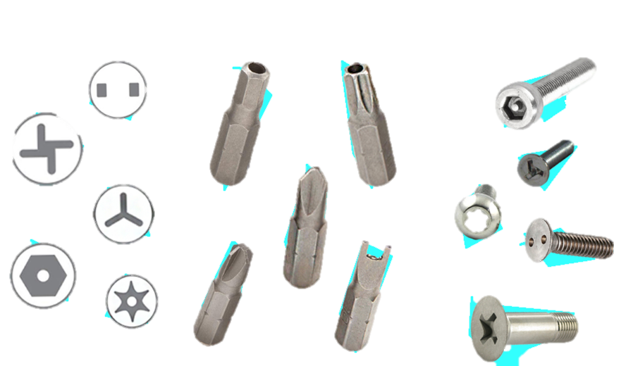
Reparationshindringer
Limet sammen? Samlet med usynlige plastiktappe? Nittet sammen? Samlet med meget specielle skruer?

Slide 19
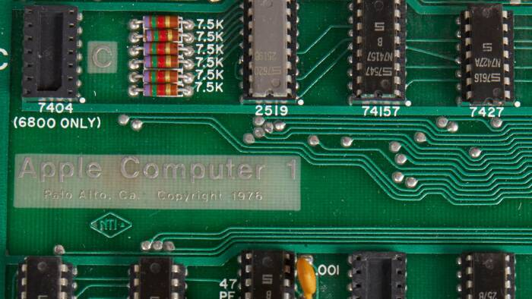
Retten til at reparere
Ejer man egentligt sit købte udstyr hvis man afskæres fra retten til at reparere det?
Verdens befolkning kræver mere klimavenlige produktionsformer mens virksomheder stadig tillades at spænde ben, teknisk og juridisk, for reparationer, Og sågar benytte sig af planlagt forældelse.
For 40-50 år siden var det en selvfølge at man skulle kunne reparere sit grej: Tag bagpladen af en gammel radio og du finder et elektrisk diagram og værdier/betegnelser på alt. Selv på en Apple-1 ->

Slide 20
Tilsammen ved vi meget mere
Spørg andre til råds. Fx Repair Cafeerne – vi er her for at styrke forbrugerne.
Og hjælp os med at blive klogere – deltag i en repair cafe eller brug en repair cafe når noget går i stykker,

Slide 21
Spørgsmål?
?
?
?

Slide 22
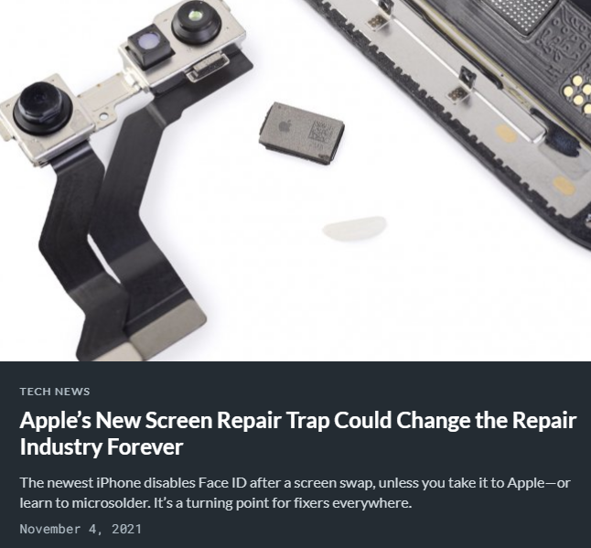
Tekniske reparationsbegrænsninger
Apple har længe været dygtige m.h.t. at foretage tekniske begrænsninger i forhold til reparation; fra specielle skruer til diverse software lock komponenter.
Men det griber mere og mere om sig, fx Tesla, John Deere. Det er kun nogle gange konsekvens af en teknologisk forbedring; ofte er det en kamp om forbrugerens pengepung. Og vi er ved at tabe kampen.

Slide 23
Right to repair initiative
Bedre for forbrugeren og bedre for miljøet
Repair.org
Repair.eu
Design produkter til at holde og til at kunne repareres
Uhindret adgang til oplysninger og reservedele til reparation
Velinformerede forbrugere, fx en mærkningsordning
EP beslutning om Right To Repair

Slide 24
Repaircafé fordele
Støtte til oprettelse og drift af reparationscafé: vejledninger og mulighed for økonomisk støtte.
Gensidig støtte hen ad vejen: så gør vi sådan når vi vasker vort tøj.
Diverse kurser i reparation og administration
Erfaringsudveksling og kontaktnet
Sammen er vi stærkere:
Vi bliver interessante for samarbejdspartnere: Økonomisk støtte, TÆNK
Vi kan bedre lave og frembære politiske udspil
Omtale i aviser og TV tiltrækker flere frivillige og flere brugere
Den fælles dataindsamling er en ekstra dimension på arbejdet for mere forbrugervenlige produkter: Vores reparationer redder måske en promille – men vores budskab og oplæring kan flytte meget mere

